Slide 1
學務處學生輔導中心
Center of Student Counseling Office of Student Affairs
許家綺 諮商心理師
2017.9

Slide 2
院心理師

Slide 3
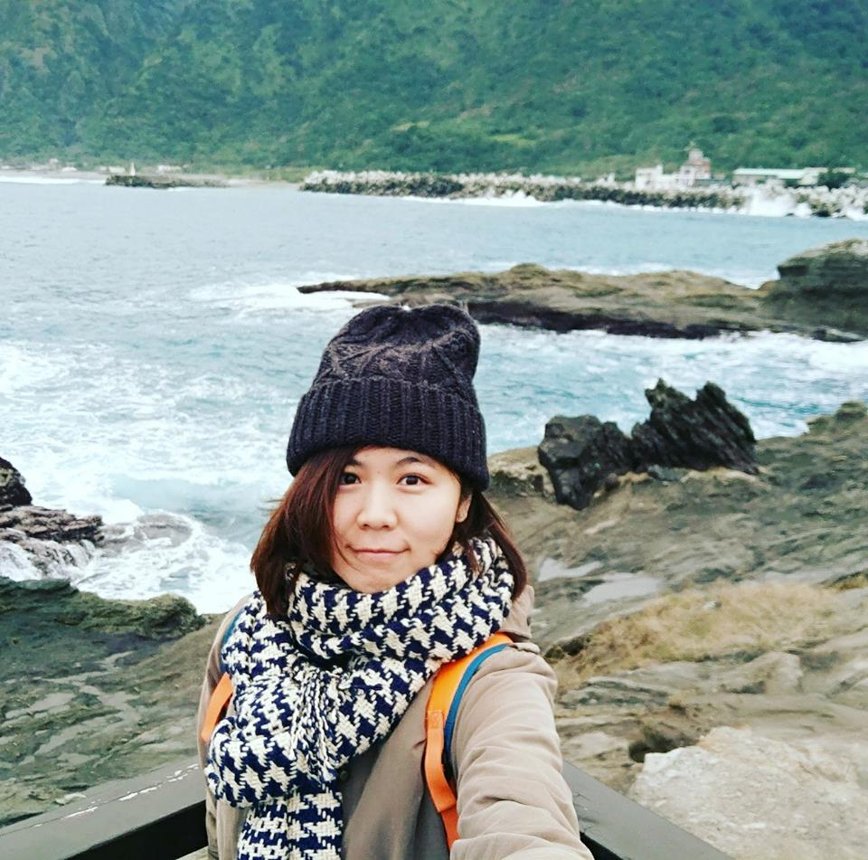
許家綺
學歷：國立嘉義大學輔導與諮商研究所
證照：諮商心理師，諮心字第002571號
現任：國立嘉義大學學輔中心諮商心理師
學輔中心志工 指導老師
學輔中心實習心理師 專業督導
經歷：
嘉義縣學生輔導與諮商中心 諮商心理師
中州科技大學 資源教室輔導老師
逢甲大學諮商中心 實習諮商心理師
家庭與社區諮商中心 實習諮商心理師
專長：
兒少輔導諮商、藝術治療、沙盤治療、
遊戲治療、成人諮商、敘事及後現代取向諮商

Slide 4
輔導？諮商？
輔導≠諮商
身心科醫師／精神科醫師≠心理醫生≠心理師
輔導
諮商
輔導乃是一種助人的歷程或方法，由輔導人員根據某種信念，提供某種經驗，以協助學生自我了解與充分發展。
透過專業技術，協助個體在認知、感情、行動上產生改變以解決問題、適應生活、自我發展與成長的歷程。為一種專業的助人歷程，目的在協助個體自我瞭解、自我接納、自我發展與自我成長。

Slide 5
學生比例／案況比例

Slide 6
人文藝術學院
學生人數占率
個案輔導人數占率
資料來源：106/03 ，學生輔導中心

Slide 7
人文學院輔導個案問題類別
1
2

Slide 8
高關懷學生辨識及校內ＳＯＰ

Slide 9
高關懷學生的辨識
身體症狀
病假增加、身體經常感到不適或生病、突發性的大病或長期的慢性疾病、多次求醫卻找不出確切病因等
心理症狀
長期感受壓力很大、心情低落、憂鬱、認知扭曲、自我價值感低落、對自我意象抱持負面看法、對生命不重視、自殺意念等
社會症狀
家庭支持不足/疏離或衝突、朋友或人際網絡較差/孤立、同儕關係不佳、重要關係不穩定或衝突、不會求助等
外顯表徵
出席率下降、宅在宿舍、學業成績低下或退步、人際關係改變、遲交或拒繳作業、愁眉苦臉、變了一個人、缺乏人生目標或方向、容易哭泣或沒有表情、哭不出來、注意力渙散、向他人告別、將心愛的東西送給別人、成癮行為、偏差行為、攻擊行為、反社會行為、行為失常、失眠、顯得疲憊、飲食規則變得紊亂等
情境因素
請喪假者、好友或重要他人身亡、家庭變故或發生大變動、失戀或分手、與密友吵架、遭遇性或身體傷害、懷孕、墮胎等

Slide 10
一般個案轉介流程
危機事件轉介流程（校安事件）

Slide 11
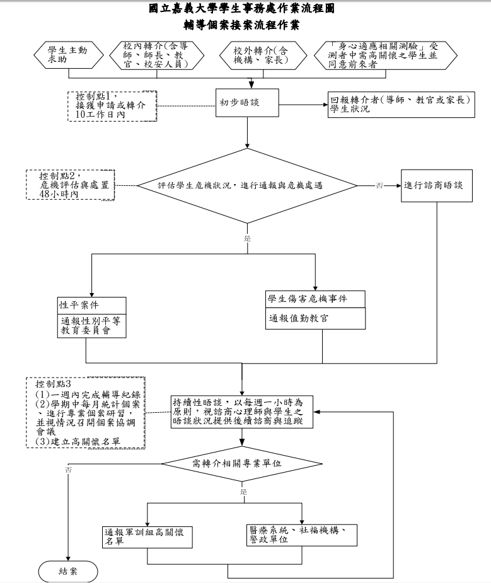
一般個案轉介流程

Slide 12
危機事件轉介流程
校內發生
校外發生
校安事件 ➔通報軍訓室
報警
緊急意外事件專線 (05) 271-7373

Slide 14
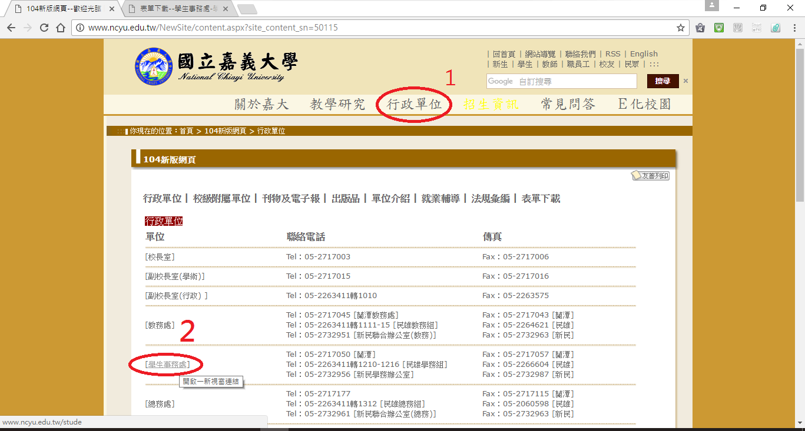

Slide 15
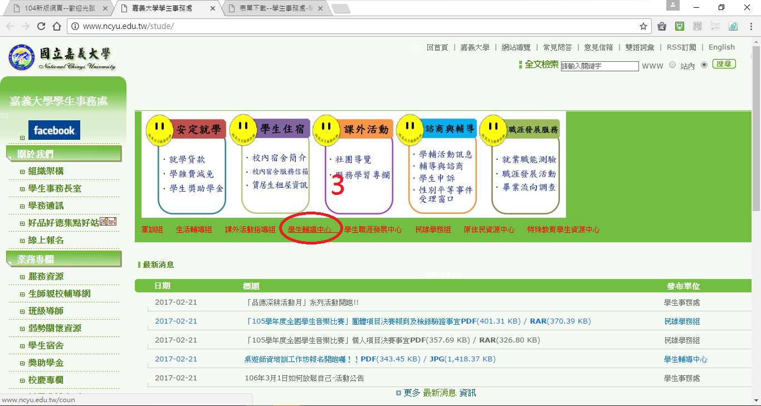

Slide 16
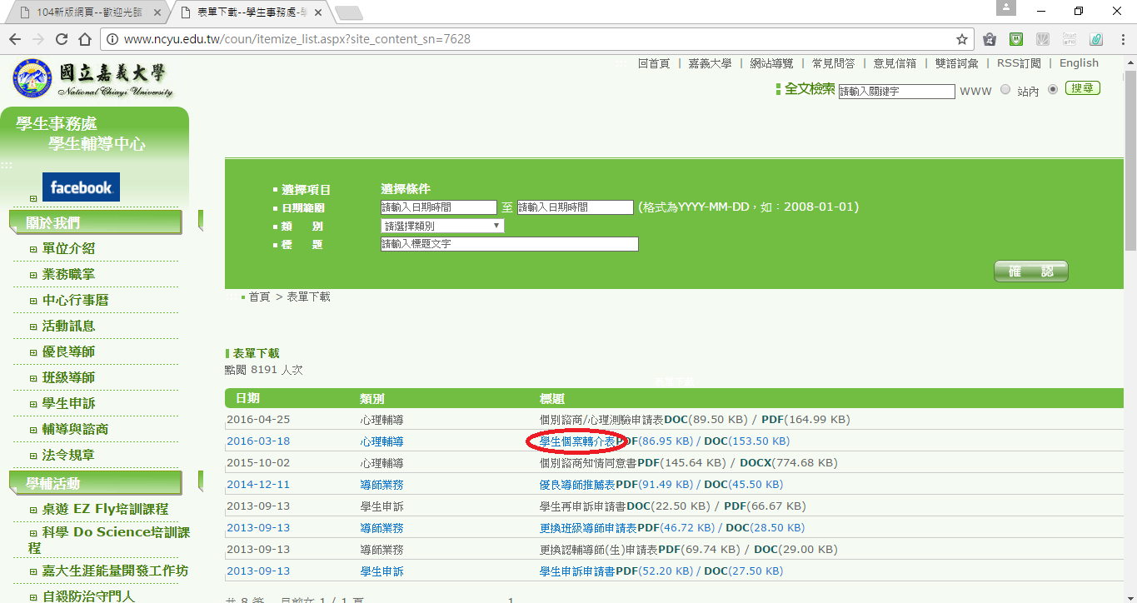
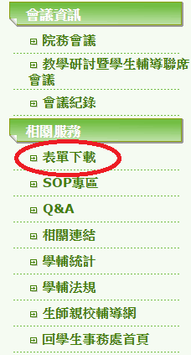

Slide 17
轉介
轉介期間／拒絕轉介／護送就醫（強制就醫）

Slide 18
轉介過程中需要導師做的是…
和學生建立良好且信任的關係
讓學生了解學輔中心的服務
對主動性高者：鼓勵親自前來
對主動性低者：請同學陪同或導師陪同皆可
轉介後，系統間彼此協助學生

Slide 19
拒絕轉介之學生
教師協助做為橋樑： (1) 提供熟悉感（學輔中心環境、心理師狀態等） (2) 減少恐懼感（陪同至學輔、陪同查詢諮商定義） (3) 漸進式協助（同意心理師電訪等）
尊重學生意願 ➔避免強迫推銷
諮詢學輔中心
有「明顯精神疾病症狀」、「自我傷害意圖或行為」、「法定通報情事（家暴、性侵害、性騷擾、性霸凌）」等，基於保護學生、維護專業倫理及遵守法律的立場，以上學生請務必通報或轉介。

Slide 20
護送就醫(舊稱強制就醫)/強制住院
詳見導師手冊第陸章第五節<資源連結>
護送就醫： 符合「疑似病人」且「自傷傷人之虞者」
強制住院： 護送就醫➔緊急安置(含鑑定日至多五天)➔兩位精神專科醫生評估鑑定(至多兩天,已包含於前)➔強制住院(至多60天)
提審： 個案於鑑定期間，有異議時得以申請提審。

Slide 21
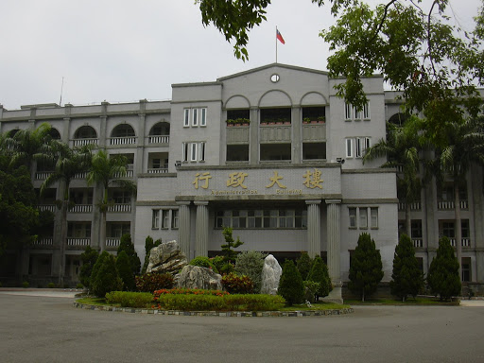
聯絡我們
蘭潭：學生活動中心二樓(餐廳隔壁、郵局樓上)
民雄：行政大樓二樓(電梯旁)
新民：B棟一樓D02-118(衛保組隔壁)
分機：1226、1227、1228

Slide 22
感謝聆聽

